Slide 1


المستطيل

Slide 2
ليس اليتيم من مات والده إنما اليتيم يتيم العلم والأدب

Slide 3


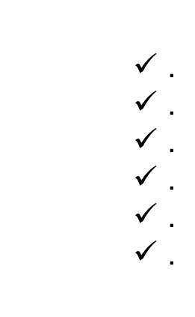



المفردات
المستطيل
درسنا فيما سبق
أتعرف خصائص المستطيل وأطبقها.
درستُ استعمال خصائص متوازي الأضلاع و تحديد ما إذا كان الرباعي متوازي أضلاع
أحدد ما إذا كان متوازي أضلاع مستطيلاً

Slide 4
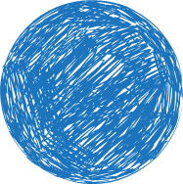
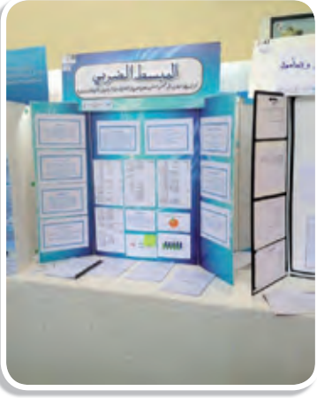
المستطيل
لماذا ؟
أحمد هو الطالب المؤول عن عرض لوحات الرياضيات في يوم النشاط المدرسي , ولعمل خلفية مميزة يعرض عليها لوحات الرياضيات , قام بطلاء جزء من جدار على شكل مستطيل يبدأ طوله من أسفل الجدار ويمتد للأعلى , وكان طول 80in وعرضه 36in كيف يمكنه أن يتحقق من أن الجزء الذي قام بطلائه مستطيل ؟

Slide 5
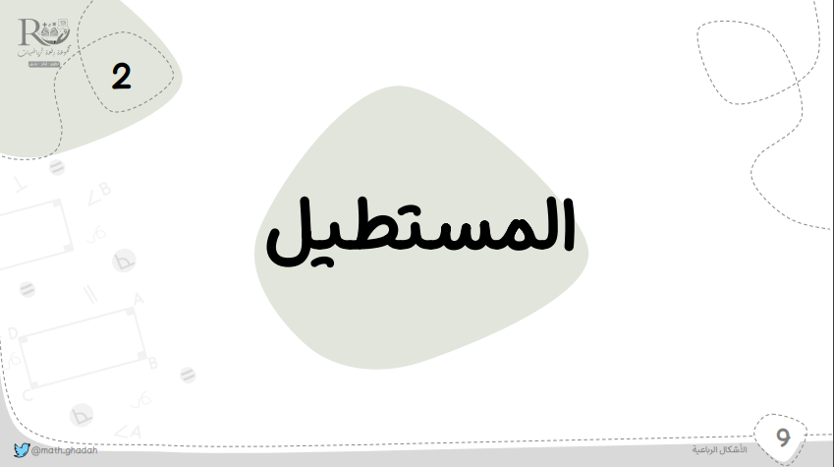
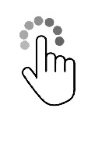
المستطيل
عرض بصري
انقر هنا لفتح الفيديو

Slide 6

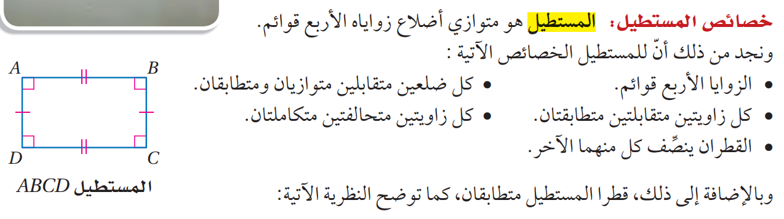
المستطيل
خصائص المستطيل :

Slide 7
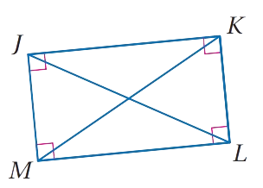
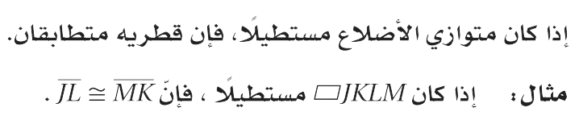
المستطيل
قطرا المستطيل :

Slide 8


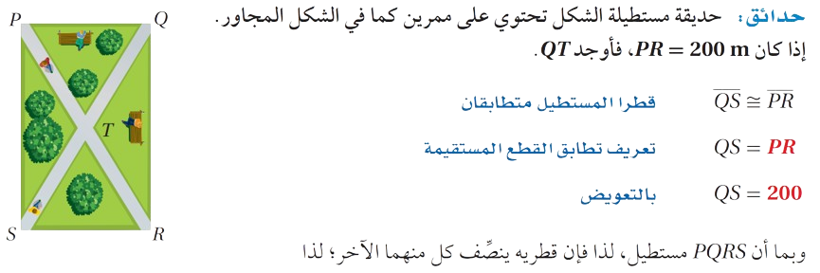
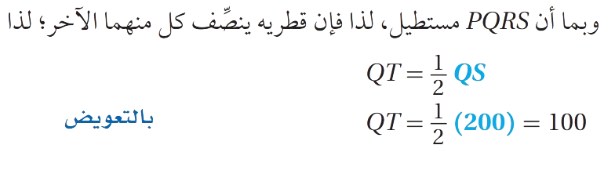
المستطيل
مثال1

Slide 9


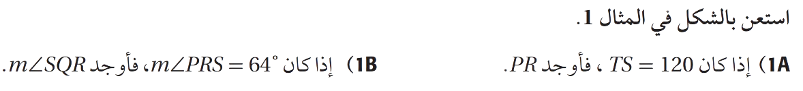
المستطيل
تحقق1

Slide 10
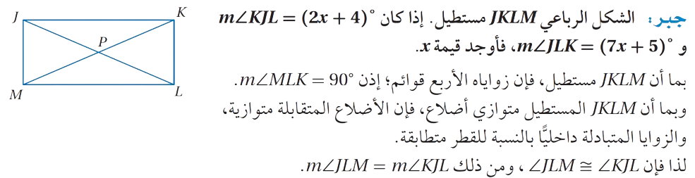
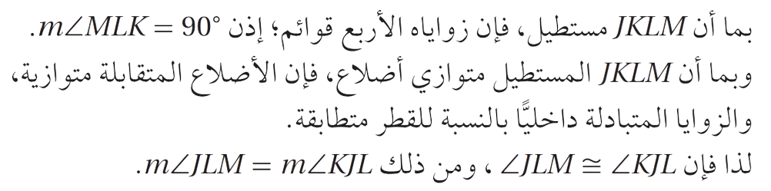
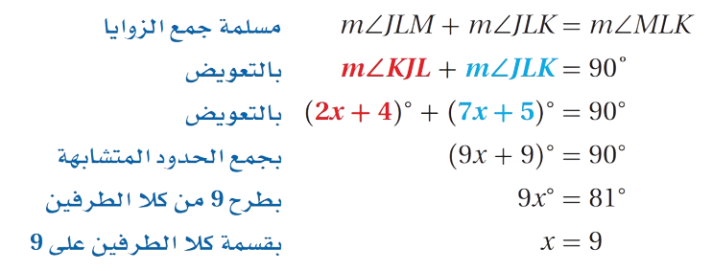

المستطيل
مثال2

Slide 11
المستطيل
تحقق2

Slide 12
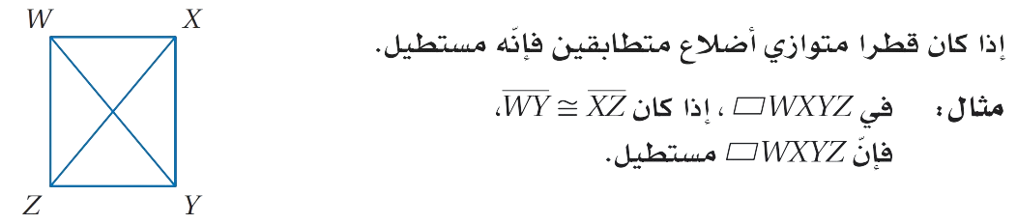
المستطيل
إثبات أن متوازي أضلاع يكون مستطيلاً :

Slide 13
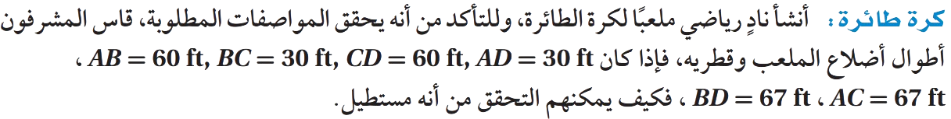
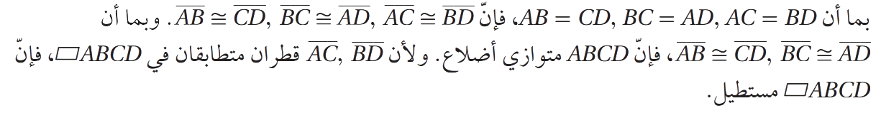
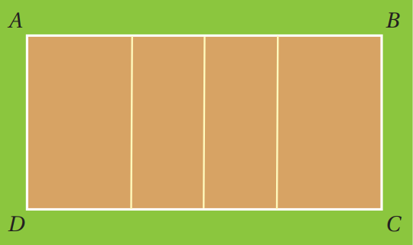
المستطيل
مثال3

Slide 14
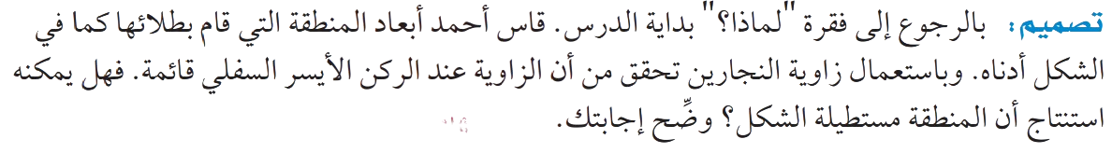
المستطيل
تحقق3

Slide 15
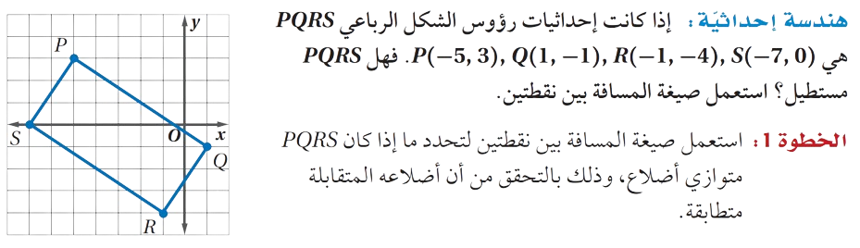
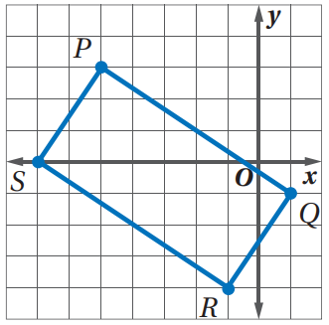
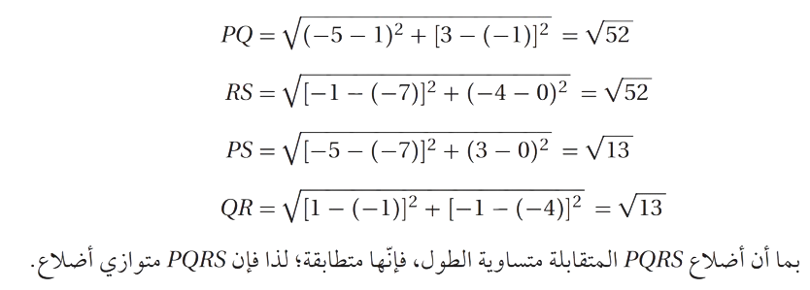
المستطيل
مثال4

Slide 16
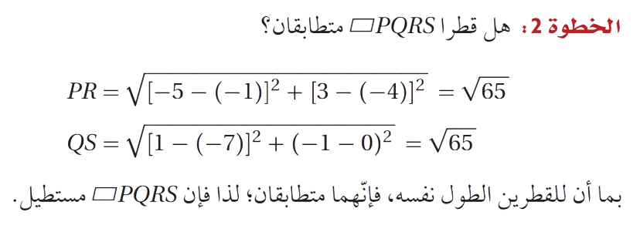
المستطيل
مثال4

Slide 17
المستطيل
تحقق4

Slide 18
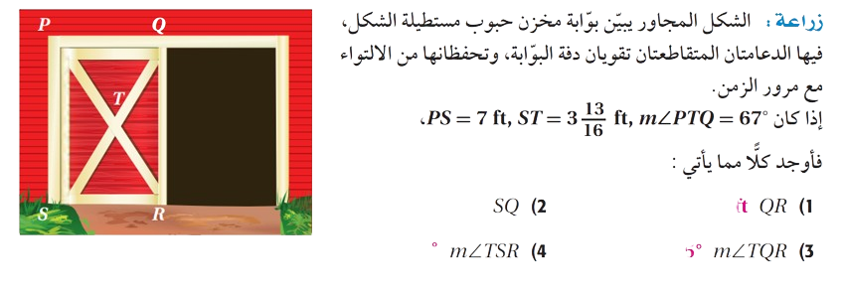
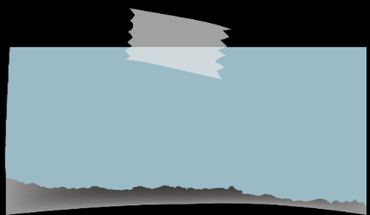
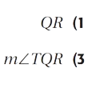
المستطيل
تأكد

Slide 19
المستطيل
تأكد

Slide 20
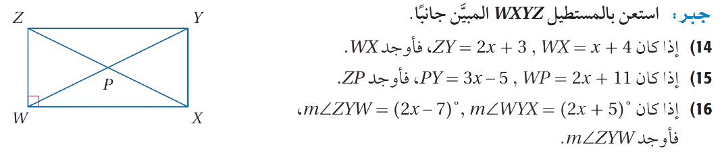
المستطيل
تدرب

Slide 21

المستطيل
تدرب

Slide 22
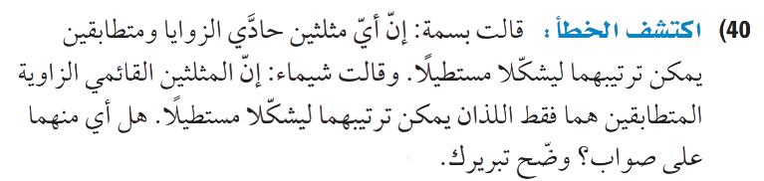

المستطيل
مهارات التفكير العليا

Slide 23
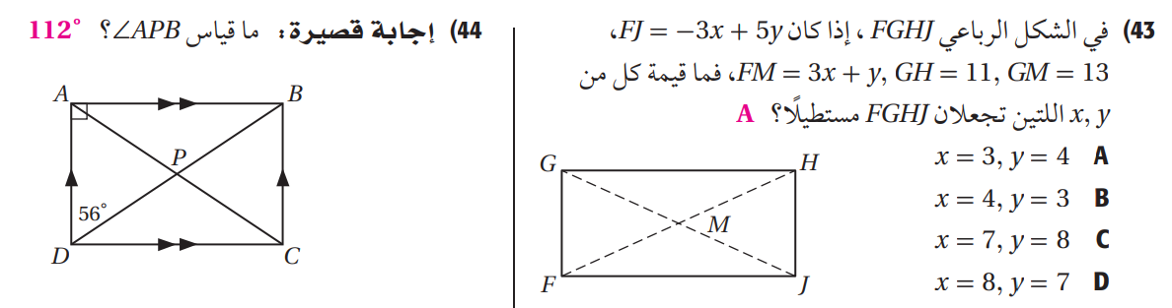


تدريب على اختبار

Slide 24
الواجب المنزلي
دمتم بسعادة أحبتي

